Slide 1

بند
6 – 4
ح1
المتباينات الخطية
( منطقة الحل المشترك )
ص114

Slide 2

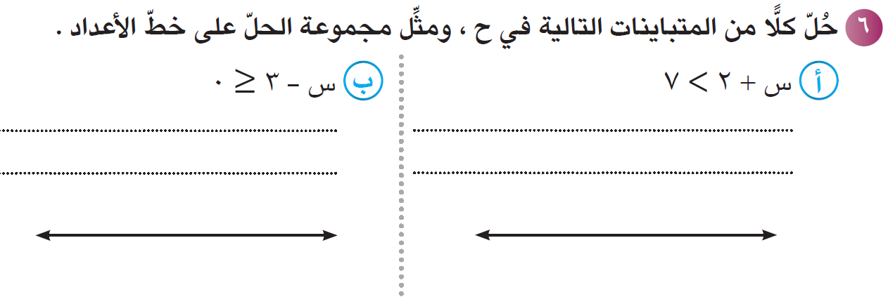
رقم 6 أ ، ب صفحة (83)
بداية الدرس
س -3 +3 ≤ 0 + 3
س ≤ 3
س > 7 -2
س > 5
3
5

Slide 3
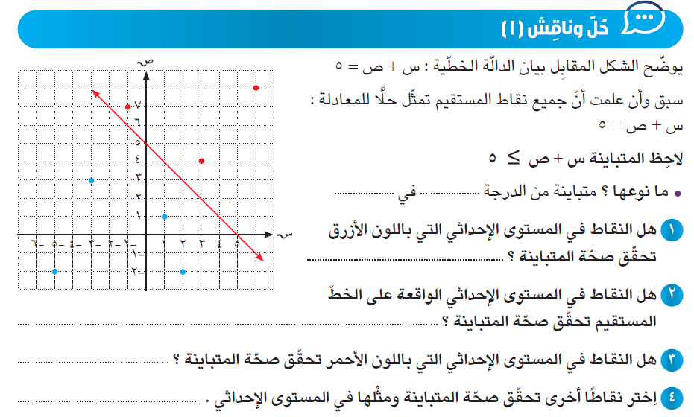
متغيرين
الاولى
لا
نعم
نعم

Slide 4
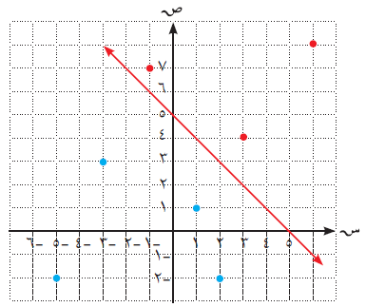
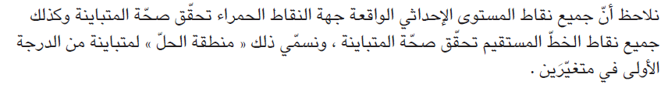

Slide 5
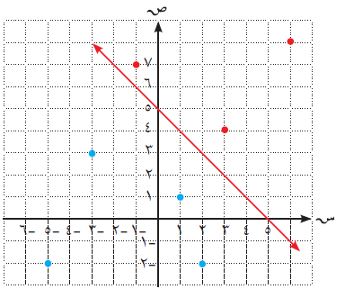


Slide 6
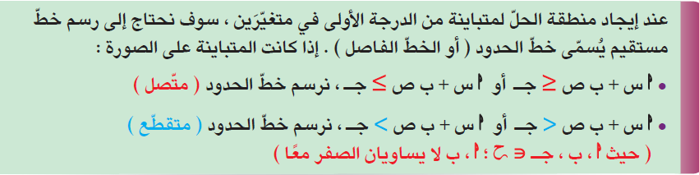
عرض الدرس

Slide 7
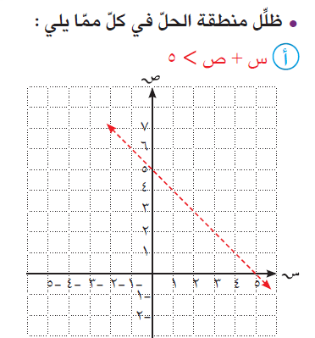

Slide 8
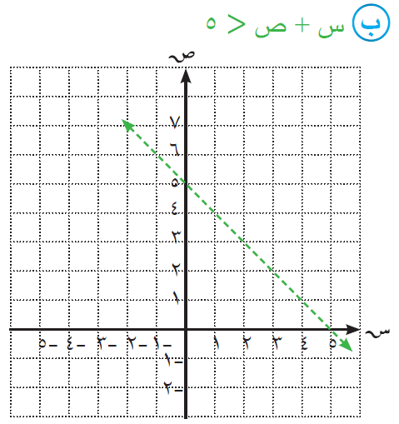


Slide 9
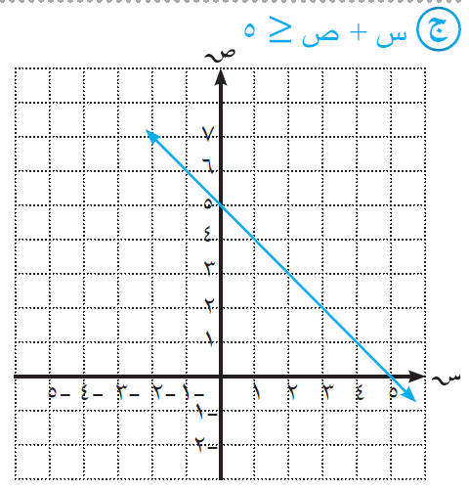

Slide 10
التطبيق
تمارين ذاتية (1) ص 122

Slide 11

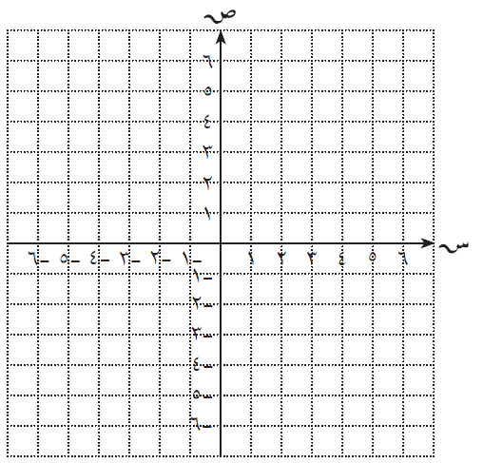
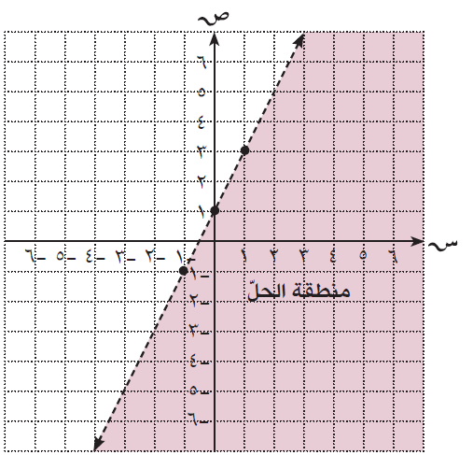
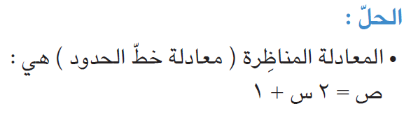
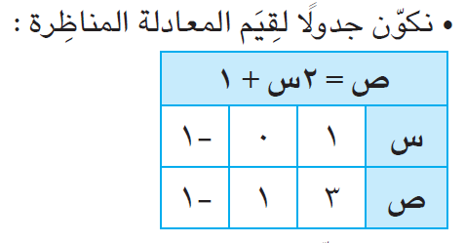


Slide 12
التطبيق
تمارين ذاتية (2) ص 123

Slide 13
التقييم المختصر

Slide 14

بناتي الغاليات
أتمنى لكن التوفيق والنجاح

